Slide 1

«Использование ИКТ
в образовательном процессе
в условиях введения ФГОС ДОУ»
Кокурина С.А. – зам. заведующего по ВМР
Москалева И.С. – ст. воспитатель

Slide 2
Информационно-коммуникационные технологии (ИКТ) в детском саду – актуальная проблема современного дошкольного воспитания. Информационно - коммуникационные технологии прочно входят во все сферы жизни человека. Соответственно, система образования предъявляет новые требования к воспитанию и обучению подрастающего поколения, внедрению новых подходов, которые должны способствовать не замене традиционных методов, а расширению их возможностей. В современном мире сложно стоять на месте, поэтому, хотим мы этого или не хотим, но ИКТ прочно входят в воспитательно-образовательный процесс дошкольных учреждений.

Slide 3
Что такое ИКТ?
Сочетание ИКТ связано с двумя видами технологий: информационными и коммуникационными.
Информационная технология – комплекс методов, способов и средств, обеспечивающих хранение, обработку передачу и отображение информации и ориентированных на повышение эффективности и производительности труда. На современном этапе методы, способы и средства напрямую взаимосвязаны с компьютером (компьютерные технологии).
Коммуникационные технологии - определяют методы, способы и средства взаимодействия человека с внешней средой. В этих коммуникациях компьютер занимает свое место. Он обеспечивает, комфортное, индивидуальное, многообразное, взаимодействие объектов коммуникации. Соединяя информационные и коммуникационные технологии, проецируя их на образовательную практику необходимо отметить, что основной задачей, которая стоит перед их внедрением, является адаптация человека к жизни в информационном обществе.

Slide 4
Главной целью внедрения информационных технологий является создание единого информационного пространства ОУ, системы, в которой задействованы и на информационном уровне связаны все участники учебно-воспитательного процесса: администрация, педагоги, воспитанники и их родители.
Цели использования информационных технологий в непосредственно образовательной деятельности педагога:
сделать образование современным (с точки зрения использования технических средств);
приблизить образовательную деятельность к мировосприятию современного ребенка, так как он больше смотрит и слушает, чем читает и говорит; предпочитает использовать информацию, добытую с помощью технических средств;
установить отношения взаимопонимания, взаимопомощи между педагогом и воспитанником;
помочь педагогу в возможности эмоционально и образно подать материал.
экономить время, как педагога, так и ребенка, увеличить плотность образовательной деятельности, обогатить ее новым содержанием.

Slide 5
Нормативные документы:
*Федеральный закон "Об образовании в Российской Федерации" от 29 декабря 2012 г. N 273-ФЗ
*«Федеральный государственный образовательный стандарт дошкольного образования» от 17 октября 2013 г. 1155
*"Санитарно эпидемиологические требования к устройству, содержанию и организации режима работы дошкольных образовательных организаций" "СанПиН 2.4.1.3049-13 от 15 мая 2013 г. N 26
* «Гигиенические требования к персональным электронно- вычислительным машинам и организации работы» «Санитарно-эпидемиологические правила и нормативы» Сан ПиН 2.2.2/2.4.1340-03
* Инструктивно-методическое письмо "О гигиенических требованиях к максимальной нагрузке на детей дошкольного возрасте в организованных формах обучения" Минобразования России от 14.03.2000 N 65/23-16
* Профессиональный стандарт «Педагог (педагогическая деятельность в дошкольном, начальном общем, основном общем, среднем общем образовании) (воспитатель, учитель)» от 18 октября 2013 года.

Slide 6
Федеральный закон "Об образовании в РФ»
Статья 16.
«Под электронным обучением понимается организация образовательной деятельности с применением информационных технологий, технических средств, а также информационно-телекоммуникационных сетей…»
Статья 18.
«В организациях, осуществляющих образовательную деятельность, в целях обеспечения реализации образовательных программ
формируются библиотеки, в том числе цифровые (электронные) библиотеки…»
Статья 29.
Образовательные организации формируют открытые и общедоступные информационные ресурсы, содержащие информацию об их деятельности, и обеспечивают доступ к таким ресурсам посредством размещения их в информационно-телекоммуникационных сетях, в том числе на официальном сайте образовательной организации в сети "Интернет".

Slide 7
ФГОС ДОУ.
3.3. Требования к развивающей предметно-пространственной среде
Образовательное пространство должно быть оснащено средствами обучения и воспитания (в том числе техническими)… (в соответствии со спецификой Программы).
3.4. Требования к кадровым условиям реализации Программы.
Квалификация педагогических и учебно-вспомогательных работников должна соответствовать квалификационным характеристикам, установленным в Едином квалификационном справочнике должностей руководителей, специалистов и служащих, раздел "Квалификационные характеристики должностей работников образования»
«Должен знать: … основы работы с текстовыми редакторами, электронными таблицами, электронной почтой и браузерами, мультимедийным оборудованием;…»

Slide 8

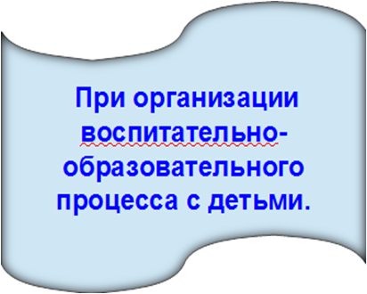
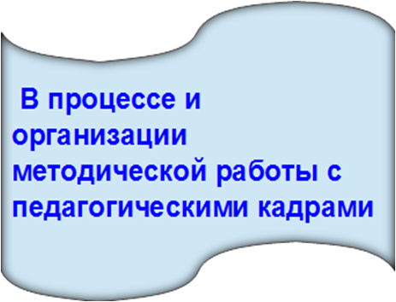
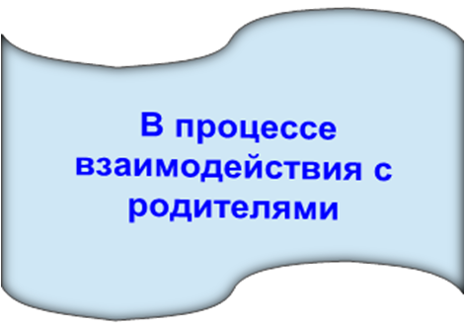

Направления использования информационно-коммуникативных технологий в системе деятельности ДОУ

Slide 9
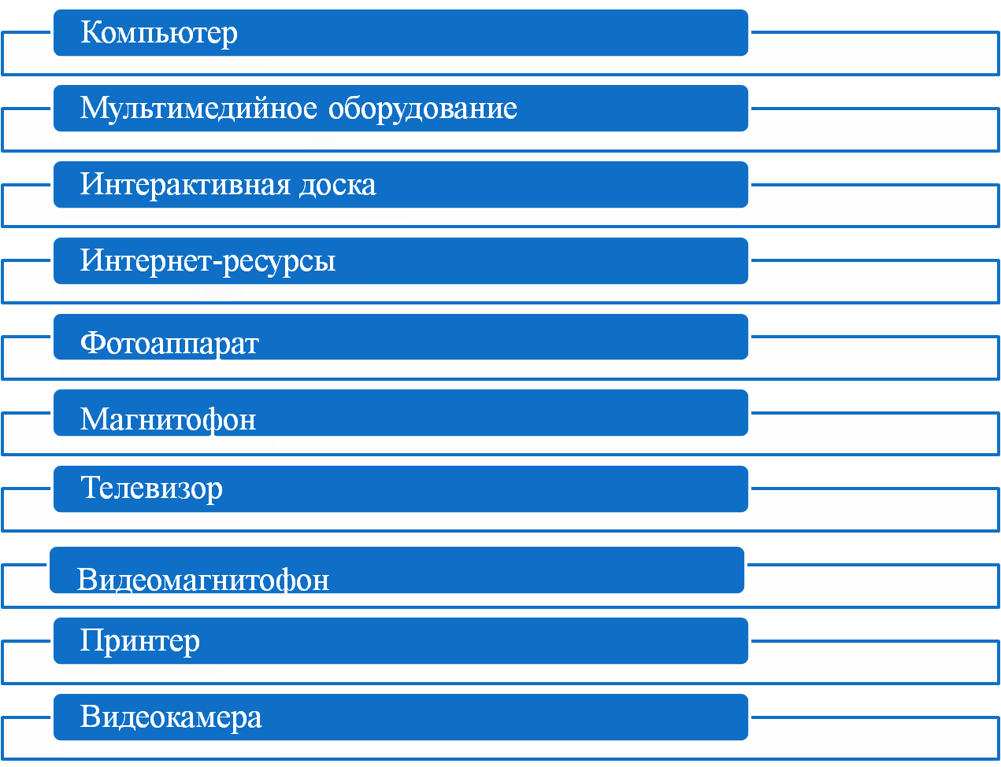
Средства ИКТ:

Slide 10
Применение ИКТ
Опосредованное
Непосредственное
Интернет
Ведение
документации
Использование
развивающих
компьютерных
программ
Использование
мультимедийных
презентаций

Slide 11
Использование ИКТ в методической работе
Разработка, систематизация и сбор методических разработок и документации (перспективные планы, конспекты, игры, музыкальная подборка и т. д.);
Диагностика творческого развития детей (диаграммы, графики, таблицы);
Интернет-ресурсы (электронная почта, поисковые системы, электронные конференции, участие в семинарах);
Обмен опытом, дидактическими материалами и пособиями с ведущими специалистами в области образования по всему миру.

Slide 12
Формы работы с родителями
Создание странички с фото занятиями на сайте учреждения;
Общение с родителями в режиме онлайн через сайт учреждения, с ссылками на группы. Им необходимо быть в курсе жизни сада, и образовательной деятельности ;
Интернет-ресурсы (размещение на сайте учреждения и на педагогических сайтах своих конспектов, консультаций, опыта работы, ведение своего блога);
Демонстрация презентаций организации работы с детьми;
Создание собственного блога в сети Интернет;
Организация итоговых выставок, фото выставок с использованием слайд-шоу детских работ.
Создание консультаций для родителей, мультимедийного оформления праздников.
Родительские собрания с демонстрацией презентаций.

Slide 13
Использование мультимедиа в воспитательно – образовательном процессе
Тематические
Презентации
(Видео/Power Point, Smart Notebook)
Дидактические игры
Релакс
Физминутки
Гимнастика для глаз
Тематические мультфильмы, литературные произведения
Иллюстрации.
Картинки.
Фотографии
Музыка.
Звуки.

Slide 14
Преимущества ИКТ в работе с детьми:
несет в себе образный тип информации, понятный дошкольникам;
движения, звук, мультипликация надолго привлекает внимание ребенка;
обладает стимулом познавательной активности детей;
предоставляет возможность индивидуализации обучения;
в процессе своей деятельности за компьютером дошкольник приобретает уверенность в себе;
позволяет моделировать жизненные ситуации, которые нельзя увидеть в повседневной
предъявление информации на экране компьютера в игровой форме вызывает у детей огромный интерес;

Slide 15
Из опыта работы…
«Использование ИКТ для проведения мониторинга освоения программы» (учитель – логопед Морозова В.Е.);
«Использование интерактивной доски в организации НОД (воспитатель Елшанкина Е.С.);
«Дидактическая игра с использованием ИКТ по социально – коммуникативному развитию дошкольников» (воспитатели: Трусова О.Н., Куликова Н.В.);
«Использование ИКТ в сотрудничестве с родителями» (воспитатели: Петухова Т.П., Перевозчикова Н.О.).

Slide 16

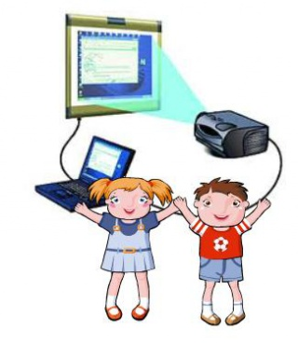
Требования к использованию ИКТ

Slide 17
«Гигиенические требования к персональным электронно- вычислительным машинам и организации работы»
Сан ПиН 2.2.2/2.4.1340-03
4.12. В дошкольных образовательных учреждениях (ДОУ) рекомендуемая непрерывная продолжительность работы с компьютерной техникой на развивающих игровых занятиях для детей 5 лет не должна превышать 10 мин, для детей 6 лет - 15 мин. Для детей, имеющих хроническую патологию, частоболеющих , после перенесенных заболеваний в течение 2 недель продолжительность непосредственно образовательной деятельности с использованием компьютера должна быть сокращена для детей 5 лет до 7 минут, для детей 6 лет - до 10 мин.
4.13. Игровые занятия с использованием компьютерной техникой в ДОУ рекомендуется проводить не более одного в течение дня и не чаще трех раз в неделю в дни наиболее высокой работоспособности детей: во вторник, в среду и в четверг. После занятия с детьми проводят гимнастику для глаз.
4.14. Не допускается проводить занятия с компьютерной техникой в ДОУ за счет времени, отведенного для сна, дневных прогулок и других оздоровительных мероприятий.

Slide 18
Полезные сайты
http://planetadetstva.net/- «Планета детства», интернет-журнал для педагогов,
http://nsportal.ru/ - «Наша сеть», социальная сеть работников образования,
http://dohcolonoc.ru - «Дошколенок», сайт для воспитателей детских садов,
http://detsad-kitty.ru – «Детсад», сайт для детей и взрослых,
http://pochemu4ka.ru – «Почемучка», сайт для детей и их родителей,
http://doshvozrast.ru - «Дошкольный возраст», сайт для детского сада, воспитание ребенка в детском саду и семье,
http://www.o-detstve.ru/ - «О детстве», педагогический интернет-портал,
http://doshkolnik.ru/ - «Дошкольник», сайт для всей семьи,
http://igrateshka.ru/ - «Игратешка», игры, игрушки, викторины, головоломки, развлечения, розыгрыши, фокусы, сценарии праздников и др.
http://edguru.ru/lessons/tag/SMART%20Board/ - уроки, занятия по SMART доске

Slide 19









Фирмы – производители лицензионных детских компьютерных игр
Новый диск
Alisa Studio
Медиа Хауз

Slide 20


